Slide 1
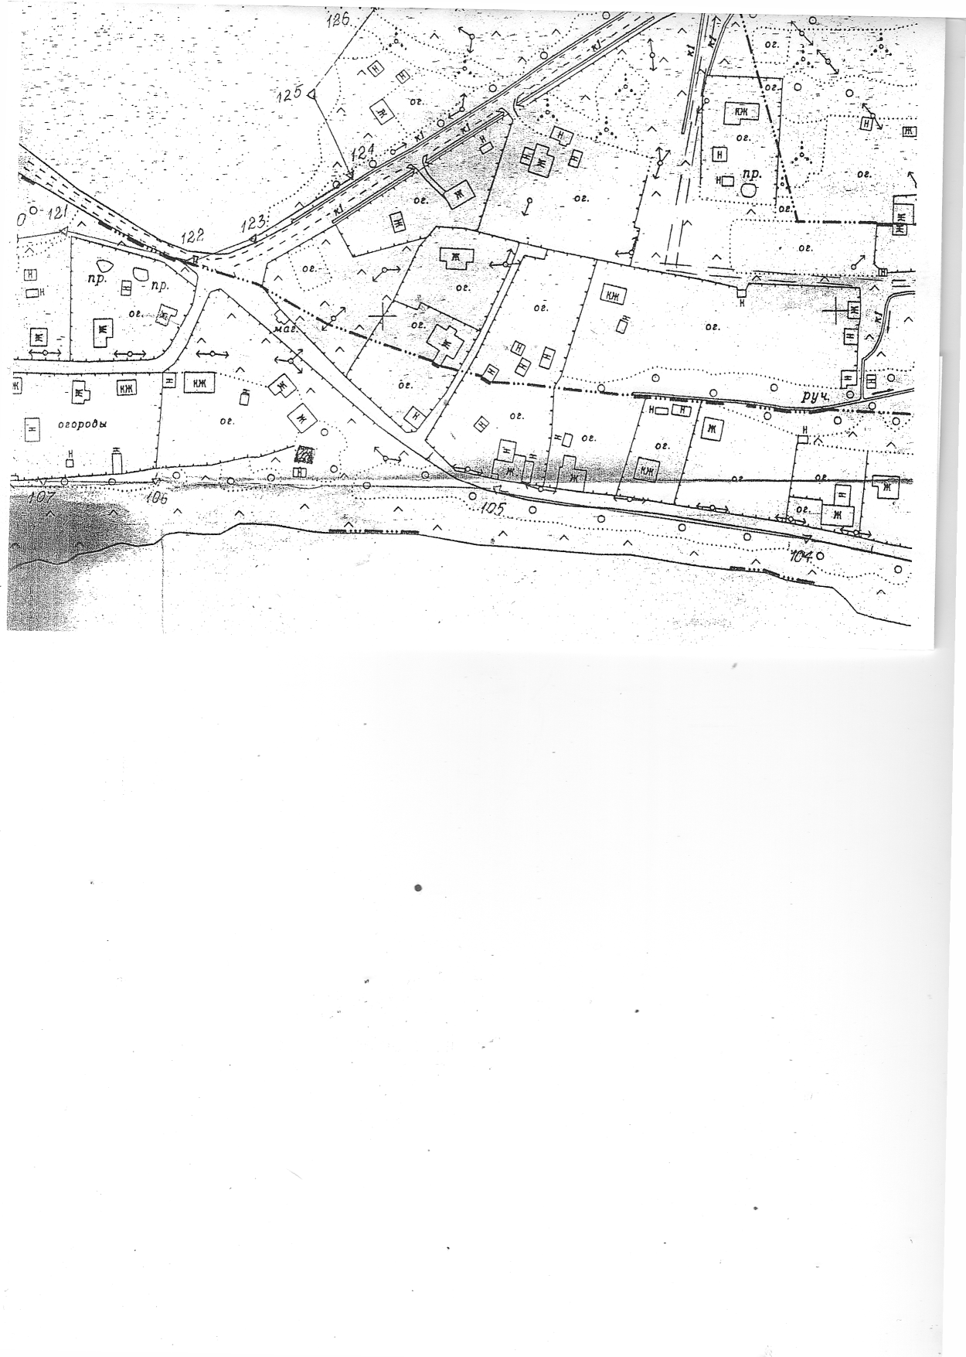
Приложение № 5
к Постановлению администрации МО
«Пустомержское сельское поселение»
№ 135 от 02.08.2017 г.
СХЕМА № 3
размещения проектного (свободного) земельного участка для расположения НТО
деревня Клённо по улице Лужская-
по состоянию на 02.08 .2017 г.
из Кингисеппа
улица Светлая
ул. Лужская дом № 1
Улица Цветочная
улица Лужская

